Slide 1
Programming Assignment 2 (due：11/09 13：00 )

Slide 2
費氏數列
在數學上，是由遞迴的方法來定義
F₀=0
F₁=1
F_{n} = F_{n-1}+ F_{n-2}（n≧2）
是由0和1開始，之後的費氏數列是由前面兩數相加得出
0, 1, 1, 2, 3, 5, 8, 13, 21, 34, 55, 89, 144, 233……
(0是第零項)

Slide 3
Programming Assignment 2
Pseudo code(以iteration實作)
**note
請計算至Fibonacci(25) ，n = 25
請將結果印出至console，答案為75025
不需備份或回存暫存器(請參照老師投影片MIPS ISA-Part2 p.19)
結果一定要儲存到$a0才能在System call I/O console出結果
請依照以下投影片所列instruction實作MIPS
function fibonacci(n) integer a = 1 integer b = 0 integer t for i from 1 to n t = a + b b = a a = t return a

Slide 4
注意事項!!!!!!!!!!!
不一定要使用iteration實作，也可以使用遞迴
請務必確認題目要求、繳交格式
主目錄為學號
壓縮檔格式為.zip
Source code 副檔名為.s

Slide 5
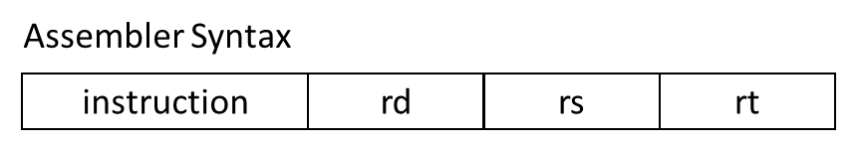
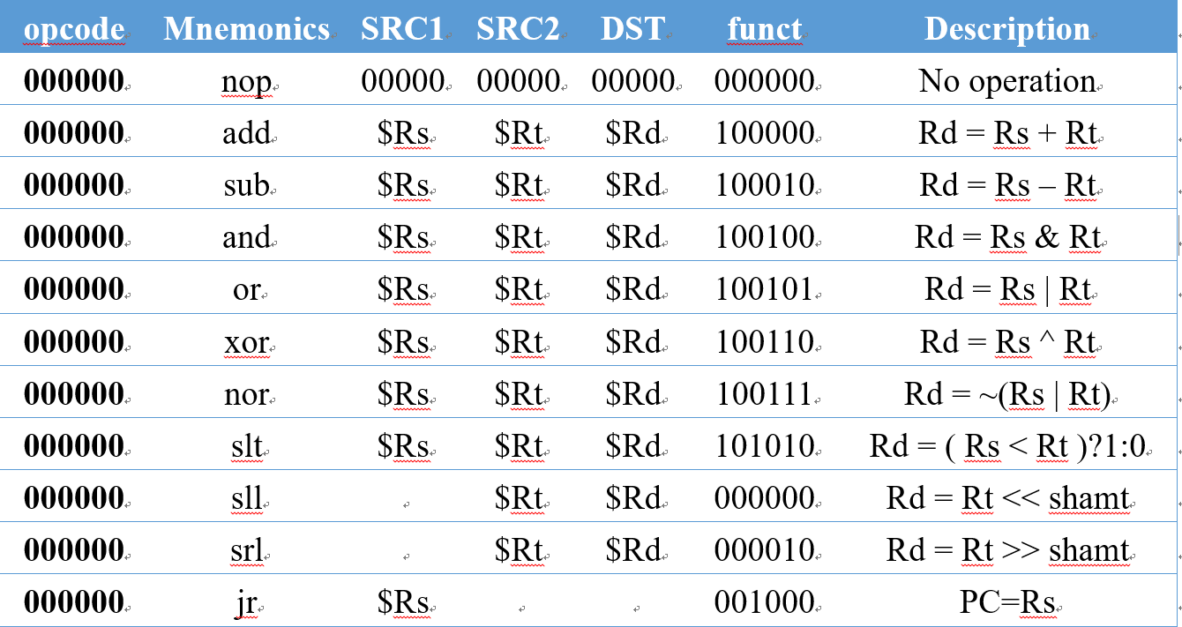
R-type

Slide 6
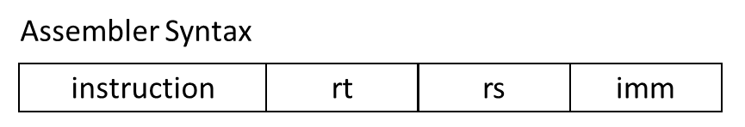
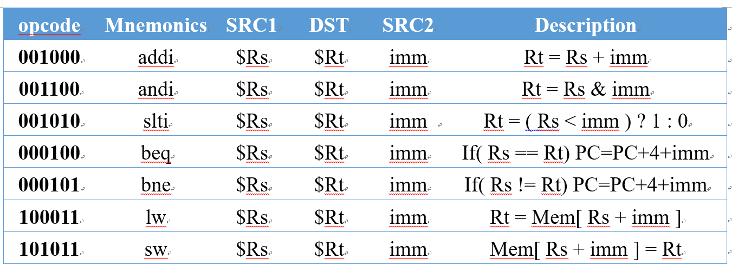
I-type

Slide 7
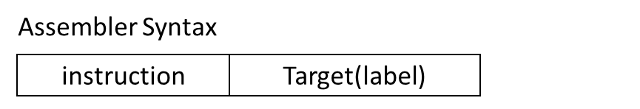
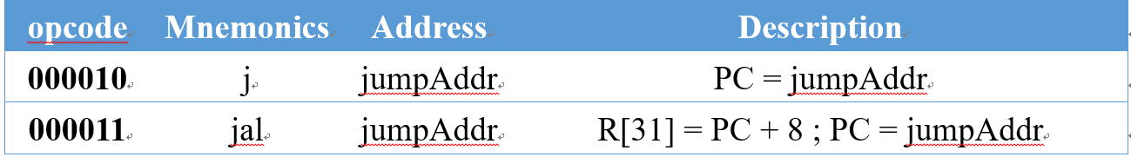
J-type

Slide 8
作業繳交格式
學號
src
Source code.s
學號.docx
請將檔案壓縮成.zip檔繳交
Notes:
Link :http://mypaper.pchome.com.tw/zerojudge/post/1324165561
（1+2） -（3+4)

Slide 9
About Programming Assignment 1
1. 作業評分規則
有依照作業要求繳交: 40分
程式碼compile無誤：60分
未按規定繳交作業：一項扣10分
遲交0分
2. 程式作業請獨立完成，請勿抄襲同學之程式碼
Notes:
Link :http://mypaper.pchome.com.tw/zerojudge/post/1324165561
（1+2） -（3+4)

Slide 10
About Programming Assignment 1
3. 繳交作業内容：
實驗結果圖
程式運作流程
心得
Notes:
Link :http://mypaper.pchome.com.tw/zerojudge/post/1324165561
（1+2） -（3+4)

